Slide 1
7.2 複雑な動作をプログラミングするためのテクニック
7.2.1 変数を使う
ブロック①：まず変数ブロックを用意し，count という数値の変数を作成しています．この変数count にタッチセンサーが押された回数を代入していきます．
ブロック②：ループブロックの中では，タッチセンサーが押して離された数を数えて，3 になればループを抜けるようにしています．
ブロック③④：タッチセンサーが押されるのを検出するためのループと，その後にタッチセンサーが離されるのを検出するループを作成しています．
ブロック⑤～⑦：変数 count の値を取り出して，count+1 した値を変数 count に代入しています．
ブロック⑧⑨：変数 count の値を取り出して，count の値が 3 と等しいかをチェックして，真偽値を 2 の条件式に渡しています．
ブロック⑩：②のループブロックを抜けたら，0.5 秒間だけドの音を鳴らしています．

Slide 2
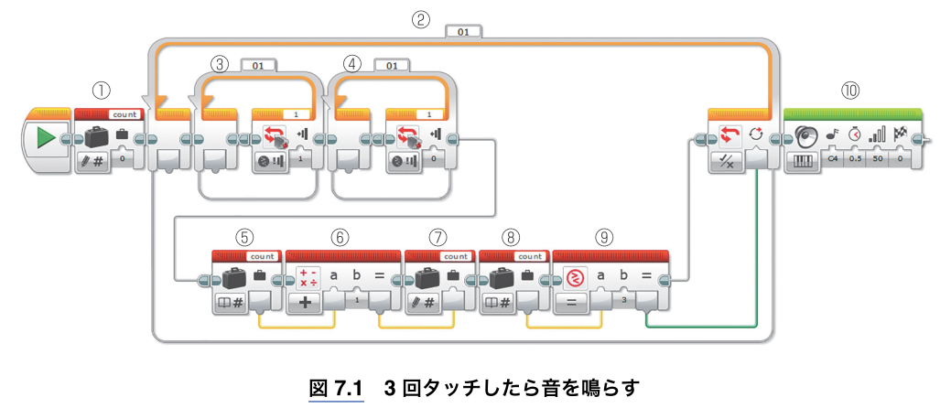
7.2 複雑な動作をプログラミングするためのテクニック
7.2.1 変数を使う

Slide 3
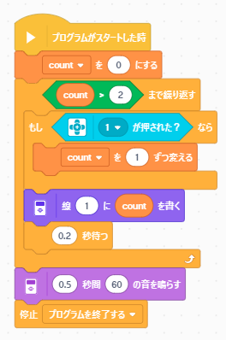
7.2 複雑な動作をプログラミングするためのテクニック
7.2.1 変数を使う
EV3 Classroomのプログラム
念の為，変数countに0を代入して，初期化しています．
①
変数countが3以上になるまでループします．
②
1に繋がれたタッチセンサーが押されたかを判断しています．
③④
⑤⑥⑦⑧⑨
変数countの値に1を足しています．
確認のため，変数countの値を画面表示しています．
少し待ち時間を入れています．これがないとどうなるか確かめてみましょう．
⑩

Slide 4
7.2 複雑な動作をプログラミングするためのテクニック
7.2.1 変数を使う
MicroPython ver.1
MicroPython ver.2
#!/usr/bin/env pybricks-micropython
from common import *
touch_sensor = TouchSensor(Port.S1)
# 変数countを用意して0で初期化
count = 0
# countの値が3未満の間，繰り返す
while count < 3:
# countの値を表示
brick.display.text(str(count))
# タッチセンサーが押されるまで繰り返す
while not(touch_sensor.pressed()):
wait(10)
# タッチセンサーが離されるまで繰り返す
while touch_sensor.pressed():
wait(10)
# countを+1
count = count + 1
# 音量50で500ミリ秒間，ド（262Hz）の音を鳴らす
brick.sound.beep(262, 500, 50)
#!/usr/bin/env pybricks-micropython
from common import *
ev3 = EV3Brick()
touch_sensor = TouchSensor(Port.S1)
# 変数countを用意して0で初期化
count = 0
# 音量を50%に設定
ev3.speaker.set_volume(50)
# countの値が3未満の間，繰り返す
while count < 3:
# countの値を表示
ev3.screen.print(str(count))
# タッチセンサーが押されるまで繰り返す
while not(touch_sensor.pressed()):
wait(10)
# タッチセンサーが離されるまで繰り返す
while touch_sensor.pressed():
wait(10)
# countを+1
count = count + 1
# 音を鳴らす
ev3.speaker.beep()

Slide 5
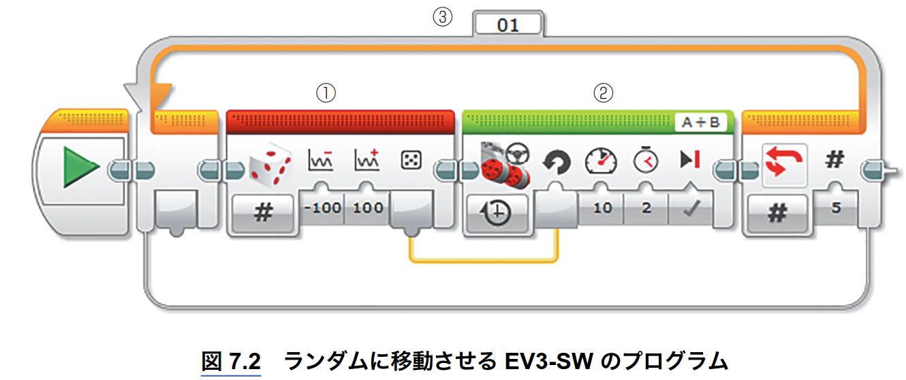
7.2 複雑な動作をプログラミングするためのテクニック
7.2.2 乱数を使う
ブロック①：ランダムブロックで，下限を-100, 上限を100に設定して，-100～100 の値を出力しています．
ブロック②：ステアリングブロックのモードを秒数に設定して，ランダムブロックの値からデータワイヤーを引き出して，ステアリングにつないでいます．パワーは 10，秒数は 2，ブレーキ方法は真としています．これでランダムに向きを変えながらロボットを移動させています．
ブロック③：①②をループブロックの中に入れ，5回でループを終わるようにしています．

Slide 6
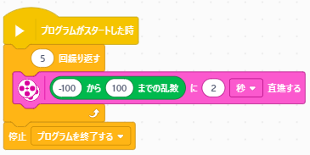
7.2 複雑な動作をプログラミングするためのテクニック
7.2.2 乱数を使う
EV3 Classroomのプログラム
③
①
②

Slide 7
7.2 複雑な動作をプログラミングするためのテクニック
7.2.2 乱数を使う
MicroPython ver.1
MicroPython ver.2
#!/usr/bin/env pybricks-micropython
from common import *
import random
# 左右のモーターのインスタンス
left_motor = Motor(Port.B)
right_motor = Motor(Port.C)
# タイヤの直径，mm単位
wheel_diameter = 56
# 左右のタイヤ間の距離 mm単位
axle_track = 123
# ロボットのインスタンス
robot = DriveBase(left_motor, right_motor, wheel_diameter, axle_track)
for n in range(5):
# -100～100の乱数を発生させる
steering = random.randrange(-100, 100)
# 前進速度100mm/s，回転角速度steeringで1000ミリ秒間だけ移動
robot.drive_time(100, steering, 1000)
#!/usr/bin/env pybricks-micropython
from common import *
import random
# 左右のモーターのインスタンス
left_motor = Motor(Port.B)
right_motor = Motor(Port.C)
# タイヤの直径，mm単位
wheel_diameter = 56
# 左右のタイヤ間の距離 mm単位
axle_track = 123
# ロボットのインスタンス
robot = DriveBase(left_motor, right_motor, wheel_diameter, axle_track)
for n in range(5):
# -100～100の乱数を発生させる
steering = random.randrange(-100, 100)
# 前進速度100mm/s，回転角速度steeringで1000ミリ秒間だけ移動
robot.drive(100, steering)
wait(1000)
robot.stop()

Slide 8
7.2 複雑な動作をプログラミングするためのテクニック
7.2.3 マイブロックを関数を使う
ブロック①～④：ステアリングブロックと音ブロックを3つつなげて，移動した後にドレミを鳴らすように設定しています．ブロック 1 ～ 4 をすべて選択した状態で，メニュー＞ツール＞マイブロックビルダーをクリックします．名前に forward_doremiと入力して，パラメーターの追加（＋ボタン）をクリックします．パラメーターの設定タブを開いて，名前に ste を入力します．同様に，もう一度パラメーターの追加（＋ボタン）をクリックし，パラメーターの設定タブを開いて，名前に pow を入力します（図 7.3(b)）．完了したら，終了をクリックします．
ブロック⑤：プロジェクトに新しいタブ forward_doremi が現れて，先ほど選択していたブロックがこちらに移ります．また，2 つのデータハブを持った灰色のブロックが現れます．左のデータハブが ste の値，右のデータハブが pow の値になります．ste のデータハブとステアリングブロックのステアリングをデータワイヤーで接続します．同様に，pow のデータハブとステアリングブロックのパワーをデータワイヤーで接続します．
ブロック⑥：元のタブをクリックすると，forward_doremi という名前のマイブロックができていますので，左のデータハブ（ste）に 10，右のデータハブ（pow）に 20 を入力します．これで実行すると，マイブロックが実行されて，ロボットは右にカーブしながら前進した後にドレミと音を鳴らします．

Slide 9
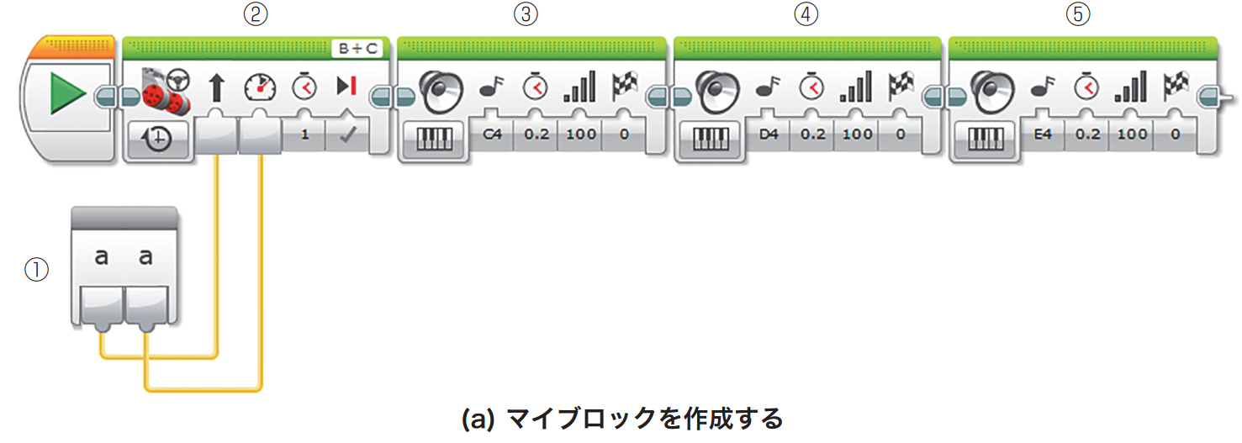
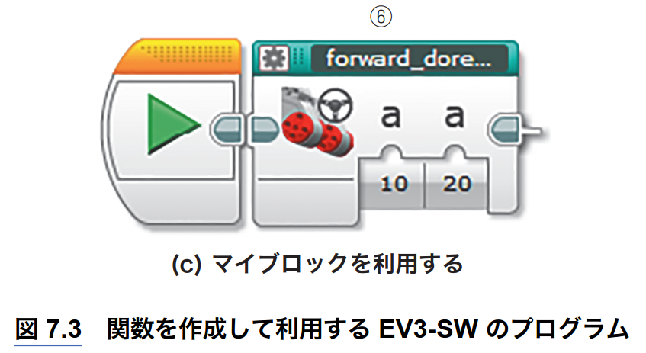
7.2 複雑な動作をプログラミングするためのテクニック
7.2.3 マイブロックを関数を使う

Slide 10
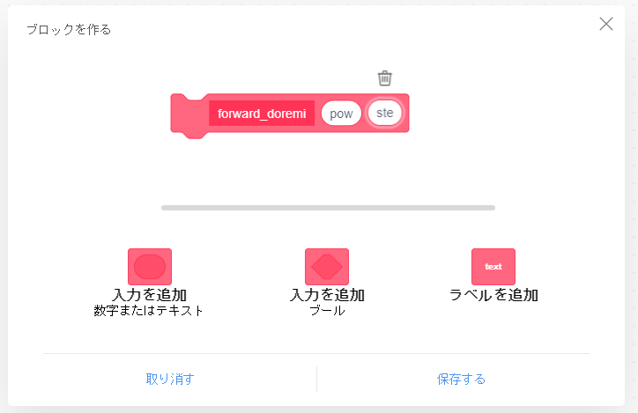
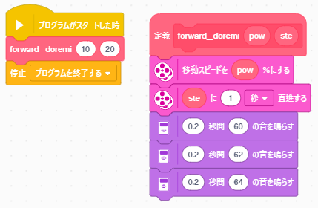
7.2 複雑な動作をプログラミングするためのテクニック
7.2.3 マイブロックを関数を使う
EV3 Classroomのプログラム
①
⑥
②
③
④
⑤

Slide 11
7.2 複雑な動作をプログラミングするためのテクニック
7.2.3 マイブロックを関数を使う
MicroPython ver.1
MicroPython ver.2
#!/usr/bin/env pybricks-micropython
from common import *
# 左右のモーターのインスタンス
left_motor = Motor(Port.B)
right_motor = Motor(Port.C)
# タイヤの直径，mm単位
wheel_diameter = 56
# 左右のタイヤ間の距離 mm単位
axle_track = 123
# ロボットのインスタンス
robot = DriveBase(left_motor, right_motor, wheel_diameter, axle_track)
# 関数forward_doremiの定義
def forward_doremi(pow, ste):
# 前進速度 pow mm/s，回転角速度 ste deg/sで1000ミリ秒間だけ移動
robot.drive_time(pow, ste, 1000)
# 音量100で200ミリ秒間ずつ，ドレミの音を鳴らす
brick.sound.beep(262, 200, 100)
brick.sound.beep(294, 200, 100)
brick.sound.beep(330, 200, 100)
# 関数forward_doremiの呼び出し
forward_doremi(200, 100)
#!/usr/bin/env pybricks-micropython
from common import *
ev3 = EV3Brick()
# 左右のモーターのインスタンス
left_motor = Motor(Port.B)
right_motor = Motor(Port.C)
# タイヤの直径，mm単位
wheel_diameter = 56
# 左右のタイヤ間の距離 mm単位
axle_track = 123
# ロボットのインスタンス
robot = DriveBase(left_motor, right_motor, wheel_diameter, axle_track)
# 関数forward_doremiの定義
def forward_doremi(pow, ste):
# 前進速度 pow mm/s，回転角速度 ste deg/sで1000ミリ秒間だけ移動
robot.drive(pow, ste)
wait(1000)
robot.stop()
# 音量100で200ミリ秒間ずつ，ドレミの音を鳴らす
ev3.speaker.set_volume(100)
ev3.speaker.beep(262, 200)
ev3.speaker.beep(294, 200)
ev3.speaker.beep(330, 200)
# 関数forward_doremiの呼び出し
forward_doremi(200, 100)

Slide 12
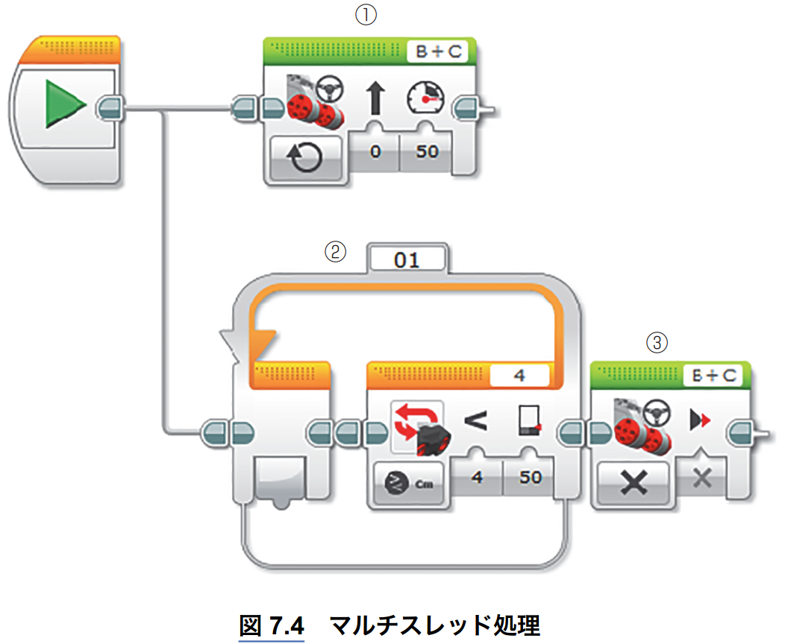
7.2 複雑な動作をプログラミングするためのテクニック
7.2.4 マルチスレッドを使う
ブロック①：ステアリングブロックでモーターを回転させ続ける処理（スレッド）です．もう1つのスレッドからモーターを停止させる命令が来るまで，モーターは回転し続けます．
ブロック②③：超音波センサーから値を取得して，距離が 50 cm 未満になればモーターを停止させる命令を出す処理（スレッド）です．

Slide 13
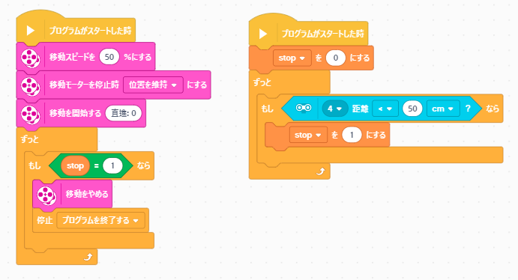
7.2 複雑な動作をプログラミングするためのテクニック
7.2.4 マルチスレッドを使う
EV3 Classroomのプログラム
②
①
③

Slide 14
7.2 複雑な動作をプログラミングするためのテクニック
7.2.4 マルチスレッドを使う
MicroPython ver.1
MicroPython ver.2
#!/usr/bin/env pybricks-micropython
from common import *
import _thread
# 左右のモーターのインスタンス
left_motor = Motor(Port.B)
right_motor = Motor(Port.C)
# タイヤの直径，mm単位
wheel_diameter = 56
# 左右のタイヤ間の距離 mm単位
axle_track = 123
# ロボットのインスタンス
robot = DriveBase(left_motor, right_motor, wheel_diameter, axle_track)
# 超音波センサーのインスタンス
us_sensor = UltrasonicSensor(Port.S4)
# 壁に近づいたかを表すフラグ
flg = 0
# 超音波センサーの値を取得して比較する関数
def check_distance():
global flg
while True:
# distanceの値を表示
distance = us_sensor.distance()
brick.display.text(str(distance))
if distance < 50:
break
flg = 1
return
# スレッドの開始
_thread.start_new_thread(check_distance, ())
# ロボットを前進させ続け，壁に近づいたら止める
robot.drive(100, 0)
while True:
if flg == 1:
break
robot.stop()
#!/usr/bin/env pybricks-micropython
from common import *
import _thread
ev3 = EV3Brick()
# 左右のモーターのインスタンス
left_motor = Motor(Port.B)
right_motor = Motor(Port.C)
# タイヤの直径，mm単位
wheel_diameter = 56
# 左右のタイヤ間の距離 mm単位
axle_track = 123
# ロボットのインスタンス
robot = DriveBase(left_motor, right_motor, wheel_diameter, axle_track)
# 超音波センサーのインスタンス
us_sensor = UltrasonicSensor(Port.S4)
# 壁に近づいたかを表すフラグ
flg = 0
# 超音波センサーの値を取得して比較する関数
def check_distance():
global flg
while True:
# distanceの値を表示
distance = us_sensor.distance()
ev3.screen.print(str(distance))
if distance < 50:
break
flg = 1
return
# スレッドの開始
_thread.start_new_thread(check_distance, ())
# ロボットを前進させ続け，壁に近づいたら止める
robot.drive(100, 0)
while True:
if flg == 1:
break
robot.stop()

